Slide 1

PHÒNG GIÁO DỤC VÀ ĐÀO TẠO QUẬN 2
TRƯỜNG THCS TRẦN QUỐC TOẢN
CHÀO MỪNG QUÝ THẦY CÔ VÀ CÁC EM HỌC SINH
Giáo viên: Lê Thị Tuệ Tú
Năm Học: 2017-2018

Slide 2
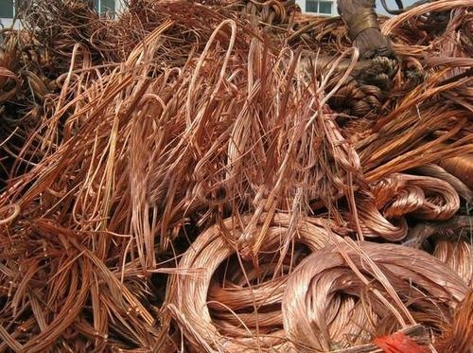
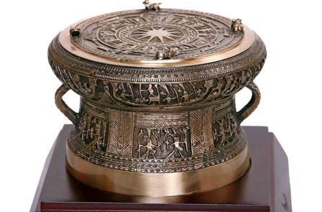
Đồng thô sơ
Trống đồng
Để đúc được trống đồng này người ta phải làm như thế nào?

Slide 3

Chủ đề 22
SỰ NÓNG CHẢY VÀ SỰ ĐÔNG ĐẶC

Slide 4

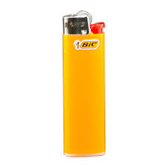
Chủ đề 22: SỰ NÓNG CHẢY VÀ SỰ ĐÔNG ĐẶC
I. Hiện tượng:
Thí nghiệm
Dụng cụ gồm có: cây nến ( đèn cầy), 1 bật lửa

Slide 5

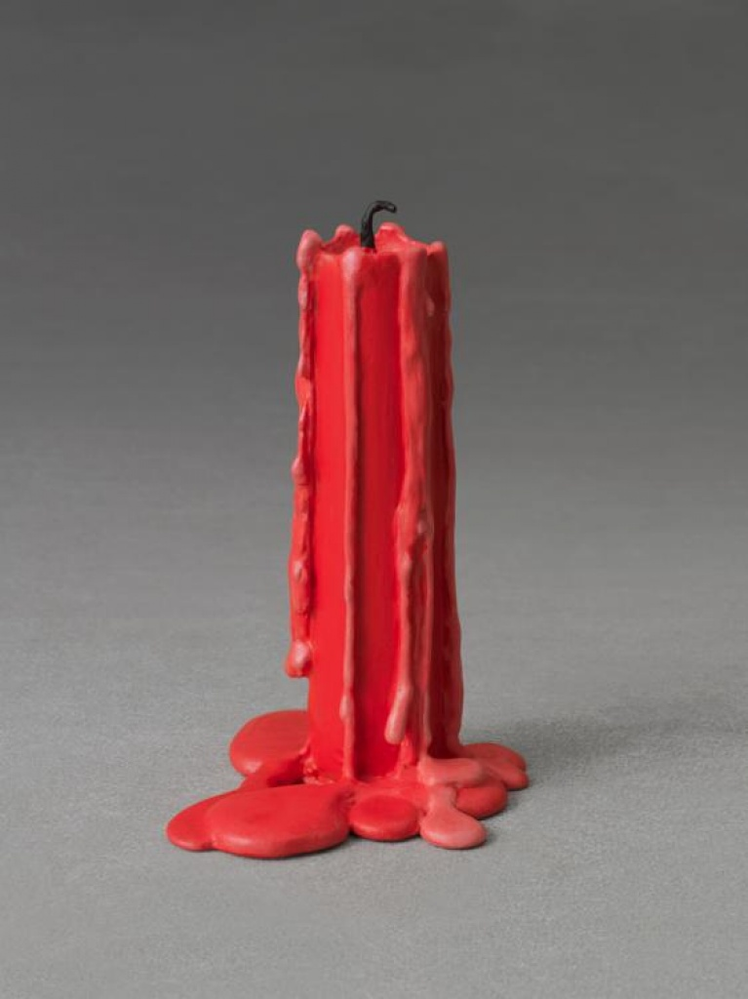
Nến | Trước khi thắp | Trong quá trình thắp ở đầu nến tiếp xúc với ngọn lửa nóng | Sau khi thắp
Hình ảnh
Thể
Rắn
Lỏng
Rắn

Slide 6
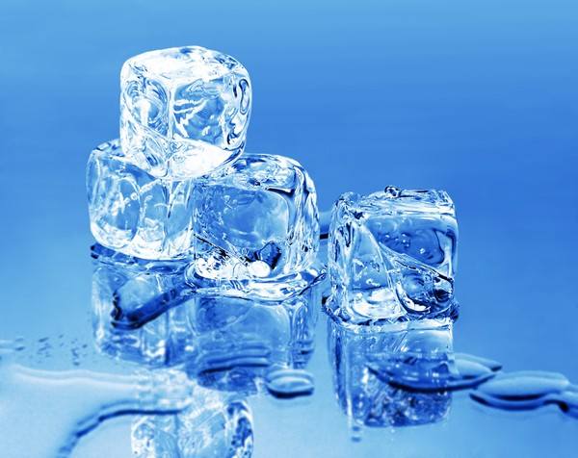
- Viên đá đang tan là hiện tượng gì? Vì sao - Khi làm đông đá trong tủ lạnh là hiện tượng gì? Vì sao

Slide 7
Chủ đề 22: SỰ NÓNG CHẢY VÀ SỰ ĐÔNG ĐẶC
I. Hiện tượng:
nóng chảy
Rắn
Lỏng
đông đặc
- Sự chuyển từ thể rắn sang thể lỏng của một chất gọi là sự nóng chảy.
- Sự chuyển từ thể lỏng sang thể rắn của một chất gọi là sự đông đặc.

Slide 8
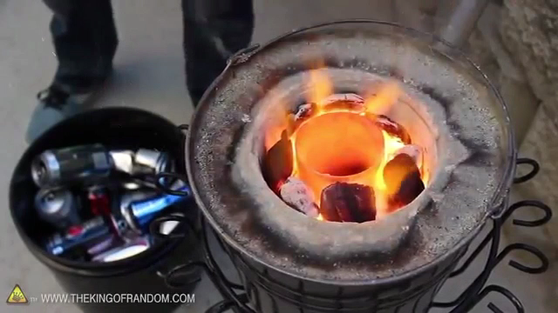
1. Công đoạn nào thể hiện sự nóng chảy? Giải thích?
2. Công đoạn nào thể hiện sự đông đặc? Giải thích?

Slide 9
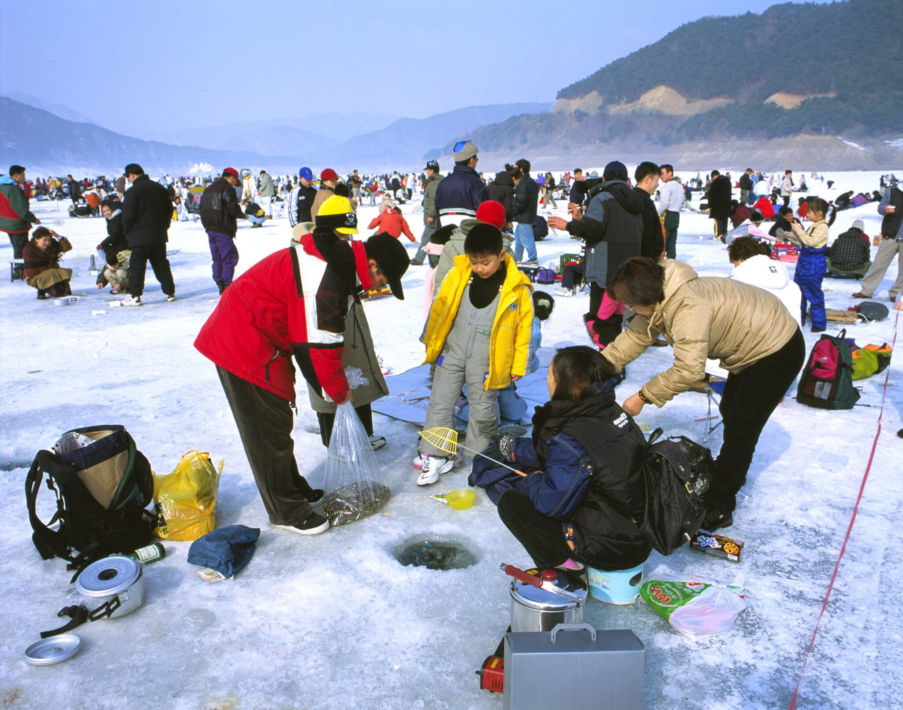

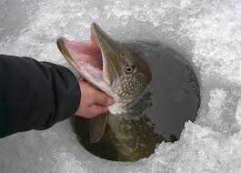
Lễ hội câu cá mùa đông ở Hàn Quốc
Băng tuyết trên mặt dòng sông này từ đâu ra?
Đây là hiện tượng gì? Giải thích?

Slide 10
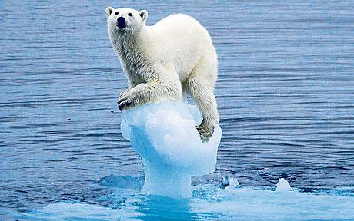
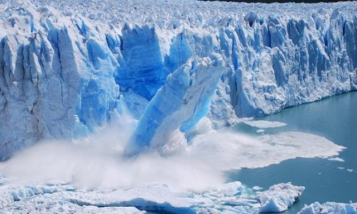
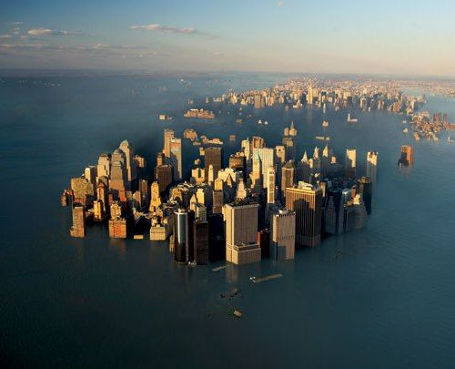
Hiện tượng nóng lên toàn cầu

Slide 11
Chủ đề 22: SỰ NÓNG CHẢY VÀ SỰ ĐÔNG ĐẶC
I. Hiện tượng:
II. Đặc điểm:
1. Thí nghiệm về sự nóng chảy:

Slide 12
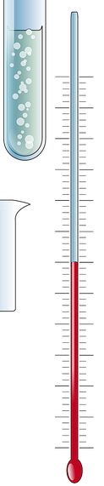
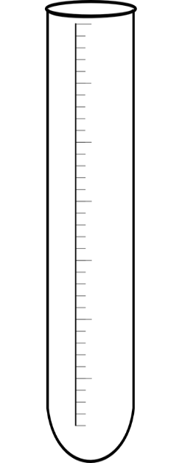


1. Thí nghiệm về sự nóng chảy:
DỤNG CỤ THÍ NGHIỆM
Đèn cồn
Ống nghiệm
Sáp parafin
Nhiệt kế
Đồng hồ

Slide 13
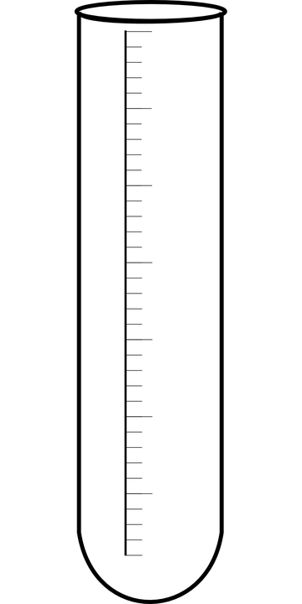
1. Thí nghiệm về sự nóng chảy:
Câu hỏi:
1) Sáp đã chuyển từ thể gì sang thể gì?
2) Đến nhiệt độ nào thì sáp bắt đầu nóng chảy?
Thời gian đun (phút) | Nhiệt độ (ºC) | Thể rắn (R) hay lỏng (L)
0 | 30 | R
1 | 34 | R
2 | 38 | R
3 | 42 | R
4 | 46 | R
5 | 50 | R và L
6 | 50 | R và L
7 | 50 | R và L
8 | 50 | R và L
9 | 50 | R và L
10 | 65 | L
11 | 80 | L
1
5
10
0
7
8
11
9
6
3
2
4
Phút
̶ 80ºC
̶ 65ºC
̶ 50ºC
̶ 46ºC
̶ 42ºC
̶ 38ºC
̶ 34ºC
̶ 30ºC

Slide 14
Thời gian đun (phút) | Nhiệt độ (ºC) | Thể rắn (R) hay lỏng (L)
0 | 30 | R
1 | 34 | R
2 | 38 | R
3 | 42 | R
4 | 46 | R
5 | 50 | R và L
6 | 50 | R và L
7 | 50 | R và L
8 | 50 | R và L
9 | 50 | R và L
10 | 65 | L
11 | 80 | L
Đường biểu diễn sự thay đổi nhiệt độ của sáp theo thời gian khi nóng chảy
Nhiệt độ (^{O}C)
90
80
70
60
50
40
30
0
1
2
3
4
5
6
7
8
9
10
11
Thời gian đun (phút)

Slide 15
Chủ đề 22: SỰ NÓNG CHẢY VÀ SỰ ĐÔNG ĐẶC
I. Hiện tượng:
II. Đặc điểm:
1. Thí nghiệm về sự nóng chảy:
(STL trang 121, 122)
2. Thí nghiệm về sự đông đặc:

Slide 16
2. Thí nghiệm về sự đông đặc:
Câu hỏi:
1) Sáp đã chuyển từ thể gì sang thể gì?
2) Đến nhiệt độ nào thì sáp bắt đầu đông đặc?
Thời gian nguội (phút) | Nhiệt độ (ºC) | Thể rắn (R) hay lỏng (L)
0 | 80 | L
1 | 65 | L
2 | 50 | R và L
3 | 50 | R và L
4 | 50 | R và L
5 | 50 | R và L
6 | 50 | R và L
7 | 46 | R
8 | 42 | R
9 | 38 | R
10 | 34 | R
11 | 30 | R
2
3
5
7
8
10
1
11
0
9
6
4
̶ 80ºC
Phút
̶ 65ºC
̶ 50ºC
̶ 46ºC
̶ 42ºC
̶ 38ºC
̶ 34ºC
̶ 30ºC

Slide 17
Đường biểu diễn sự thay đổi nhiệt độ của sáp theo thời gian khi đông đặc
Thời gian nguội (phút) | Nhiệt độ (ºC) | Thể rắn (R) hay lỏng (L)
0 | 80 | L
1 | 65 | L
2 | 50 | R và L
3 | 50 | R và L
4 | 50 | R và L
5 | 50 | R và L
6 | 50 | R và L
7 | 46 | R
8 | 42 | R
9 | 38 | R
10 | 34 | R
11 | 30 | R
Nhiệt độ (ºC)
90
80
70
60
50
40
30
0
1
2
3
4
5
6
7
8
9
10
11
Thời gian nguội (phút)

Slide 18
Chủ đề 22: SỰ NÓNG CHẢY VÀ SỰ ĐÔNG ĐẶC
I. Hiện tượng:
II. Đặc điểm:
1. Thí nghiệm về sự nóng chảy:
(STL trang 121, 122)
2. Thí nghiệm về sự đông đặc:
(STL trang 122, 123)

Slide 19
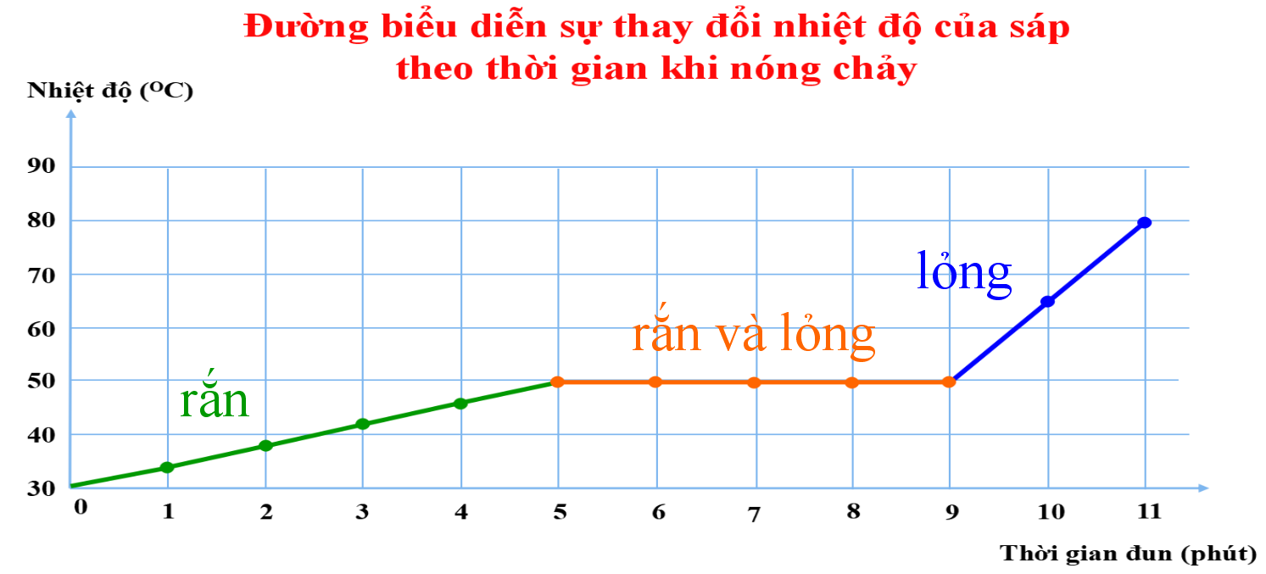
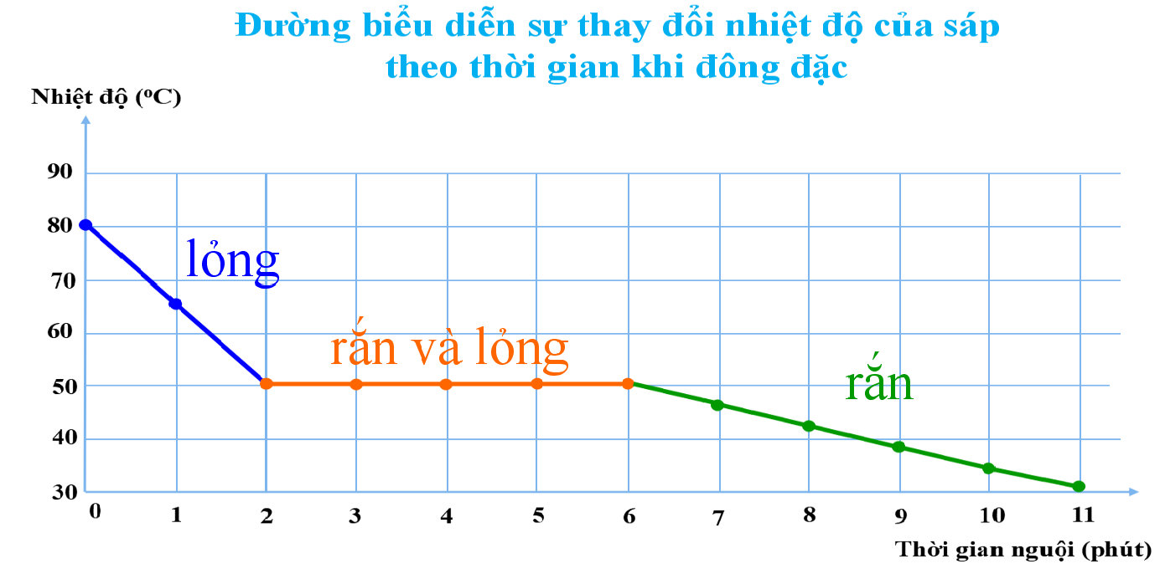
Trong thời gian nóng chảy (hay đông đặc) nhiệt độ của sáp như thế nào?
So sánh nhiệt độ nóng chảy và nhiệt độ đông đặc của sáp?

Slide 20
Chủ đề 22: SỰ NÓNG CHẢY VÀ SỰ ĐÔNG ĐẶC
I. Hiện tượng:
II. Đặc điểm:
1. Thí nghiệm về sự nóng chảy:
2. Thí nghiệm về sự đông đặc:
➢ Kết luận:
- Phần lớn các chất nóng chảy (hay đông đặc) ở một nhiệt độ xác định. Nhiệt độ đó gọi là nhiệt độ nóng chảy.
- Trong thời gian nóng chảy (hay đông đặc), nhiệt độ của vật không thay đổi.

Slide 21
Chủ đề 22: SỰ NÓNG CHẢY VÀ SỰ ĐÔNG ĐẶC
I. Hiện tượng:
II. Đặc điểm:
1. Thí nghiệm về sự nóng chảy:
2. Thí nghiệm về sự đông đặc:
3. Nhiệt độ nóng chảy của một số chất:

Slide 22
3. Nhiệt độ nóng chảy của một số chất:
Chất | Nhiệt độ nóng chảy (ºC)
Vonfam (chất làm dây tóc bóng đèn) | 3370
Thép | 1300
Đồng | 1083
Vàng | 1064
Bạc | 960
Chì | 327
Kẽm | 232
Băng phiến | 80
Nước | 0
Thuỷ ngân | -39
Rượu | -117
Các chất khác nhau có nhiệt độ nóng chảy ....................................
khác nhau

Slide 23
Chủ đề 22: SỰ NÓNG CHẢY VÀ SỰ ĐÔNG ĐẶC
I. Hiện tượng:
II. Đặc điểm:
1. Thí nghiệm về sự nóng chảy:
2. Thí nghiệm về sự đông đặc:
3. Nhiệt độ nóng chảy của một số chất:
Các chất khác nhau có nhiệt độ nóng chảy khác nhau.

Slide 24


0
Thế nào là sự nóng chảy?
8
9
7
4
6
2
3
10
5
1
Là sự chuyển từ thể lỏng sang thể rắn.
1
Là sự chuyển từ thể rắn sang thể lỏng.
2
Là sự chuyển từ thể lỏng sang thể hơi.
3
4
Là sự chuyển từ thể hơi sang thể lỏng.

Slide 25
Thế nào là sự đông đặc?
0
8
9
7
4
6
2
3
10
5
1
Là sự chuyển từ thể lỏng sang thể rắn.
1
Là sự chuyển từ thể rắn sang thể lỏng.
2
Là sự chuyển từ thể lỏng sang thể hơi.
3
Là sự chuyển từ thể hơi sang thể lỏng.
4

Slide 26
Cho biết nhiệt độ nóng chảy ( hay đông đặc) ở nhiệt độ bao nhiêu?
0
8
9
7
4
6
2
3
10
5
1
0⁰C
1
50⁰C
2
80⁰C.
3
100⁰C.
4

Slide 27
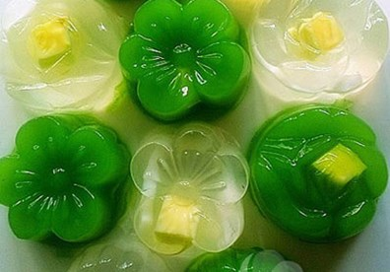
Khi rau câu đông cứng lại là hiện tượng gì? Vì sao

Slide 28
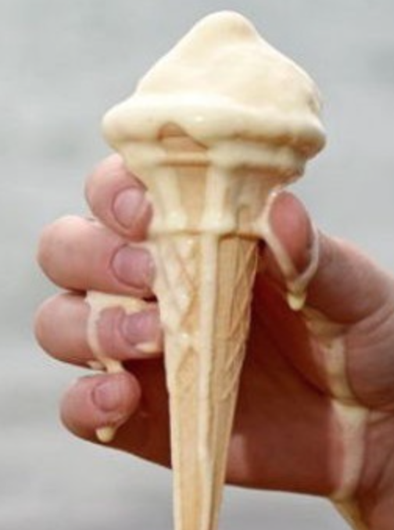
Khi kem tan chảy là hiện tượng gì? Vì sao

Slide 29
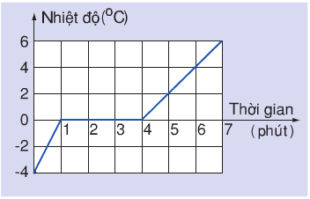
Nhiệt độ nóng chảy (đông đặc) của chất này là bao nhiêu? Đây là chất gì?
Nhiệt độ nóng chảy là 0ºC.
Đây là nước.

Slide 30
Chất | Nhiệt độ nóng chảy (ºC)
Nước | 0
Rượu | - 117
Tại sao người ta không dùng nước mà phải dùng rượu để chế tạo các nhiệt kế dùng để đo nhiệt độ của không khí?
Vì nước đông đặc ở 0ºC nên không thể dùng nhiệt kế nước để đo nhiệt độ không khí ở các xứ lạnh.

Slide 31


Dặn dò
- Học chủ đề 22.
Làm bài tập :5, 6 STL/ Trang 124 - 125
Đọc trước chủ đề 23: “Sự bay hơi và ngưng tụ”.

Slide 32

CHÂN THÀNH CẢM ƠN QUÝ THẦY CÔ VÀ CÁC EM HỌC SINH

